Slide 1

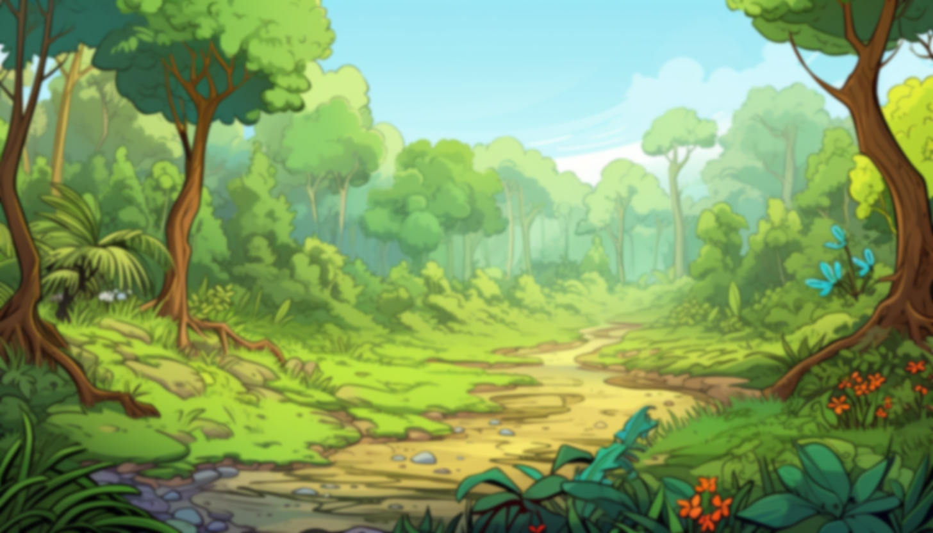









А
І
У
О
И
Е

